Slide 1
Pilotní ověření implementace systému sociálního bydlení na lokální úrovni v obci Veselíčko
Registrační číslo: CZ.03.2.63/0.0/0.0/16_128/0006203

Slide 2
Anotace projektu:
Registrační číslo
Název projektu
Stav
Projekt se zaměří na vytvoření a ověření koncepce sociálního bydlení v obci Veselíčko. Dalším záměrem bude vytvořit a v obci provozovat sociální službu. V rámci projektu bude zpracována Analýza potřeb sociálního bydlení a Analýza technických nároků rozvoje sociálního bydlení s cílem získat informace a podklady pro zpracování a pilotáž Lokální koncepce sociálního bydlení v obci Veselíčko. Projekt ověří navržená kritéria výběru cílových skupin a nové metody sociální práce v oblasti bydlení.

Slide 3
Stav realizace - termíny
Projekt v plné (fyzické i finanční) realizaci
Skutečné datum zahájení: 1.5.2017
Skutečné datum ukončení fyzické realizace projektu: 30.4.2020
Stav realizace
61% | 39%

Slide 4
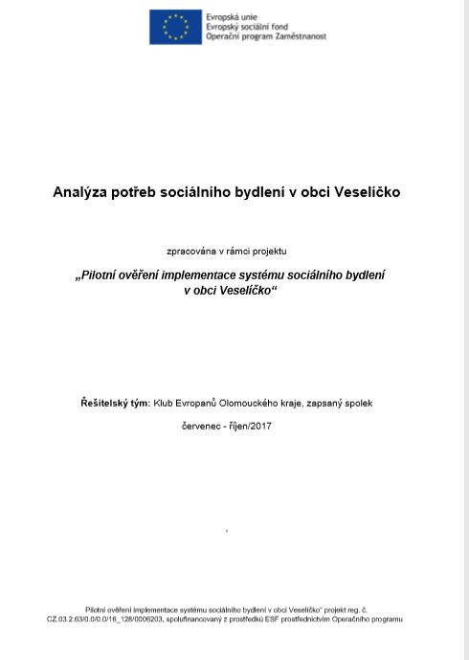
KA 01 Tvorba analýz pro zpracování Lokální koncepce sociálního bydlení v obci Veselíčko
V rámci aktivity vznikly jako podklad pro lokální koncepci soc. bydlení dvě analýzy, které poskytují ověřené informace pro nastavení jednotlivých forem soc. bydlení.
Výstupy:
Analýza potřeb soc. bydlení
Analýza technických nároků rozvoje soc. bydlení.

Slide 5
KA 02: Tvorba Lokální koncepce sociálního bydlení v obci Veselíčko (LKSB) a podpůrných strategických a metodických podkladů
Je vytvořena LKSB, která poskytující strategický rámec, na jejímž základě je realizováno pilotního testování systému soc. bydlení na lokální úrovni.
Výstupy:
Lokální koncepce sociálního bydlení v obci Veselíčko.

Slide 6
KA 03: Pilotní ověření Lokální koncepce sociálního bydlení v obci Veselíčko
a) Nastavení systému výběru osob v rámci cílových skupin v účasti na sociálním bydlení. Jsou formulována kritéria hodnocení a metodika výběru osob (CS) při poskytování sociálního bydlení. Tato kritéria a metodika jsou nyní ověřována při práci s 5 osobami
b) Nastavování metod sociální práce s cílovou skupinou v oblasti bydlení.
c) Nastavování metod programu prevence ztráty bydlení.
Výstupy:
Výstupem aktivity bude implementovaná Lokální koncepce sociálního bydlení v obci Veselíčko
Ověření LKSB se věnuje i Bytová, sociální a zdravotní komise. Setkání a1 měsíc.

Slide 7
Nájemní smlouva, Harmonogram

Slide 8
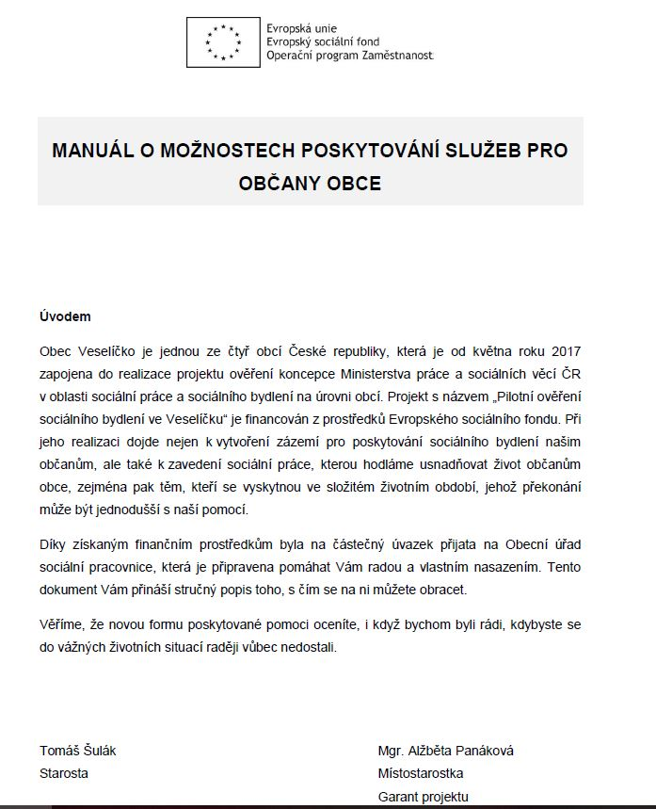
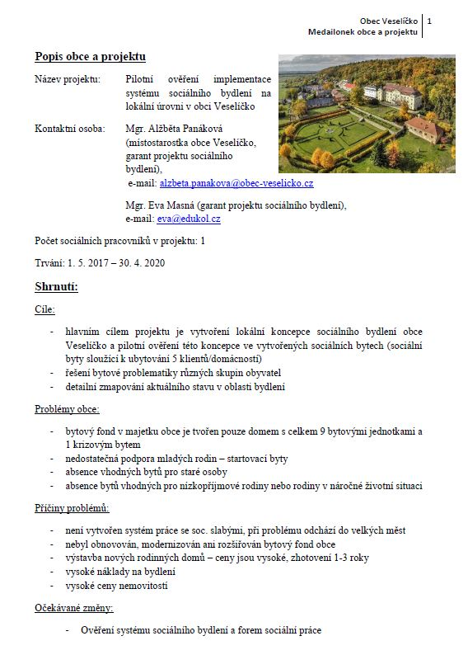
Přednášková činnost, workshop, propagace projektu

Slide 9
KA 04: Spolupráce s MPSV
Zahrnuje především sdílení dat o úspěšnosti a účinnosti aplikovaných postupů, dalších evaluací a zpráv o realizaci projektu.
Výstupy:
- Způsoby vyhodnocování úspěšnosti modelů sociálního bydlení
- Multidisciplinární spolupráce
- Kazuistiky v oblasti sociálního bydlení
- Příklady dobré / špatné praxe
- Způsoby a potřeby vzdělávání sociálního pracovníka ve vztahu k systému sociálního bydlení
- Komplexní zhodnocení fungování systému sociálního bydlení v obci
- Statistická data obce z oblasti sociálního bydlení.

Slide 10
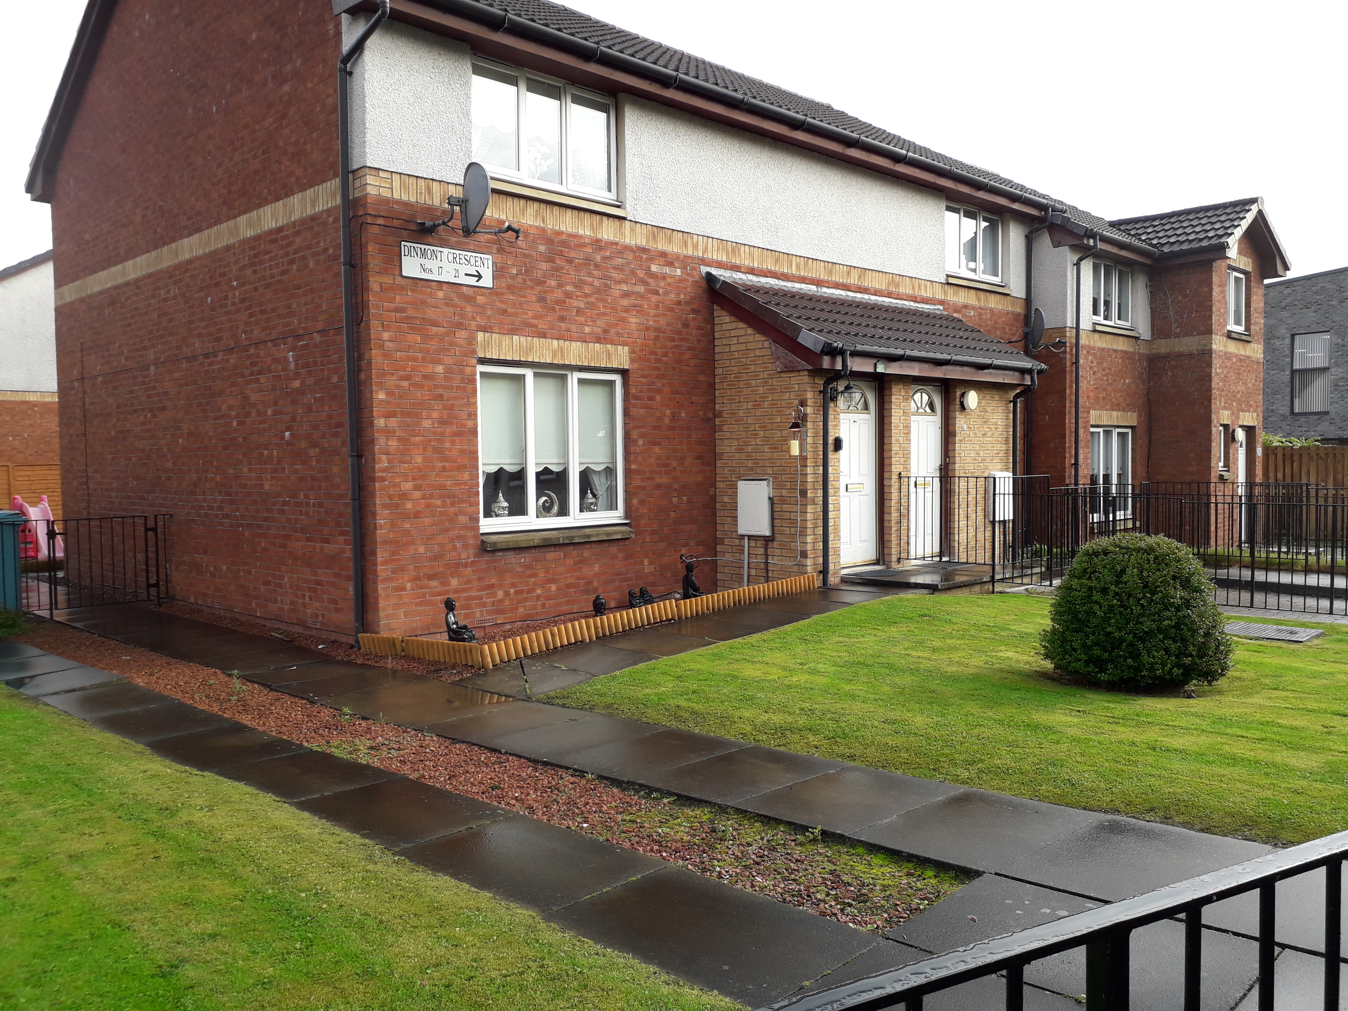
KA 05: Vzdělávání sociálních pracovníků
V rámci aktivity proběhne vzdělávání sociálního pracovníka ve vybrané problematice související s tématy sociálního bydlení, sociálního vyloučení, ohrožení bytovou nouzí, řešené zadluženosti apod.
Výstupy: Počet osob zahrnutých do vzdělávání: 1 sociální pracovník.
Počet osob účastnících se zahraniční cesty: 2 (sociální pracovník/garant lokální koncepce a zástupce obce v oblasti sociálního bydlení Výstupem bude zpráva ze zahraniční cesty.

Slide 11
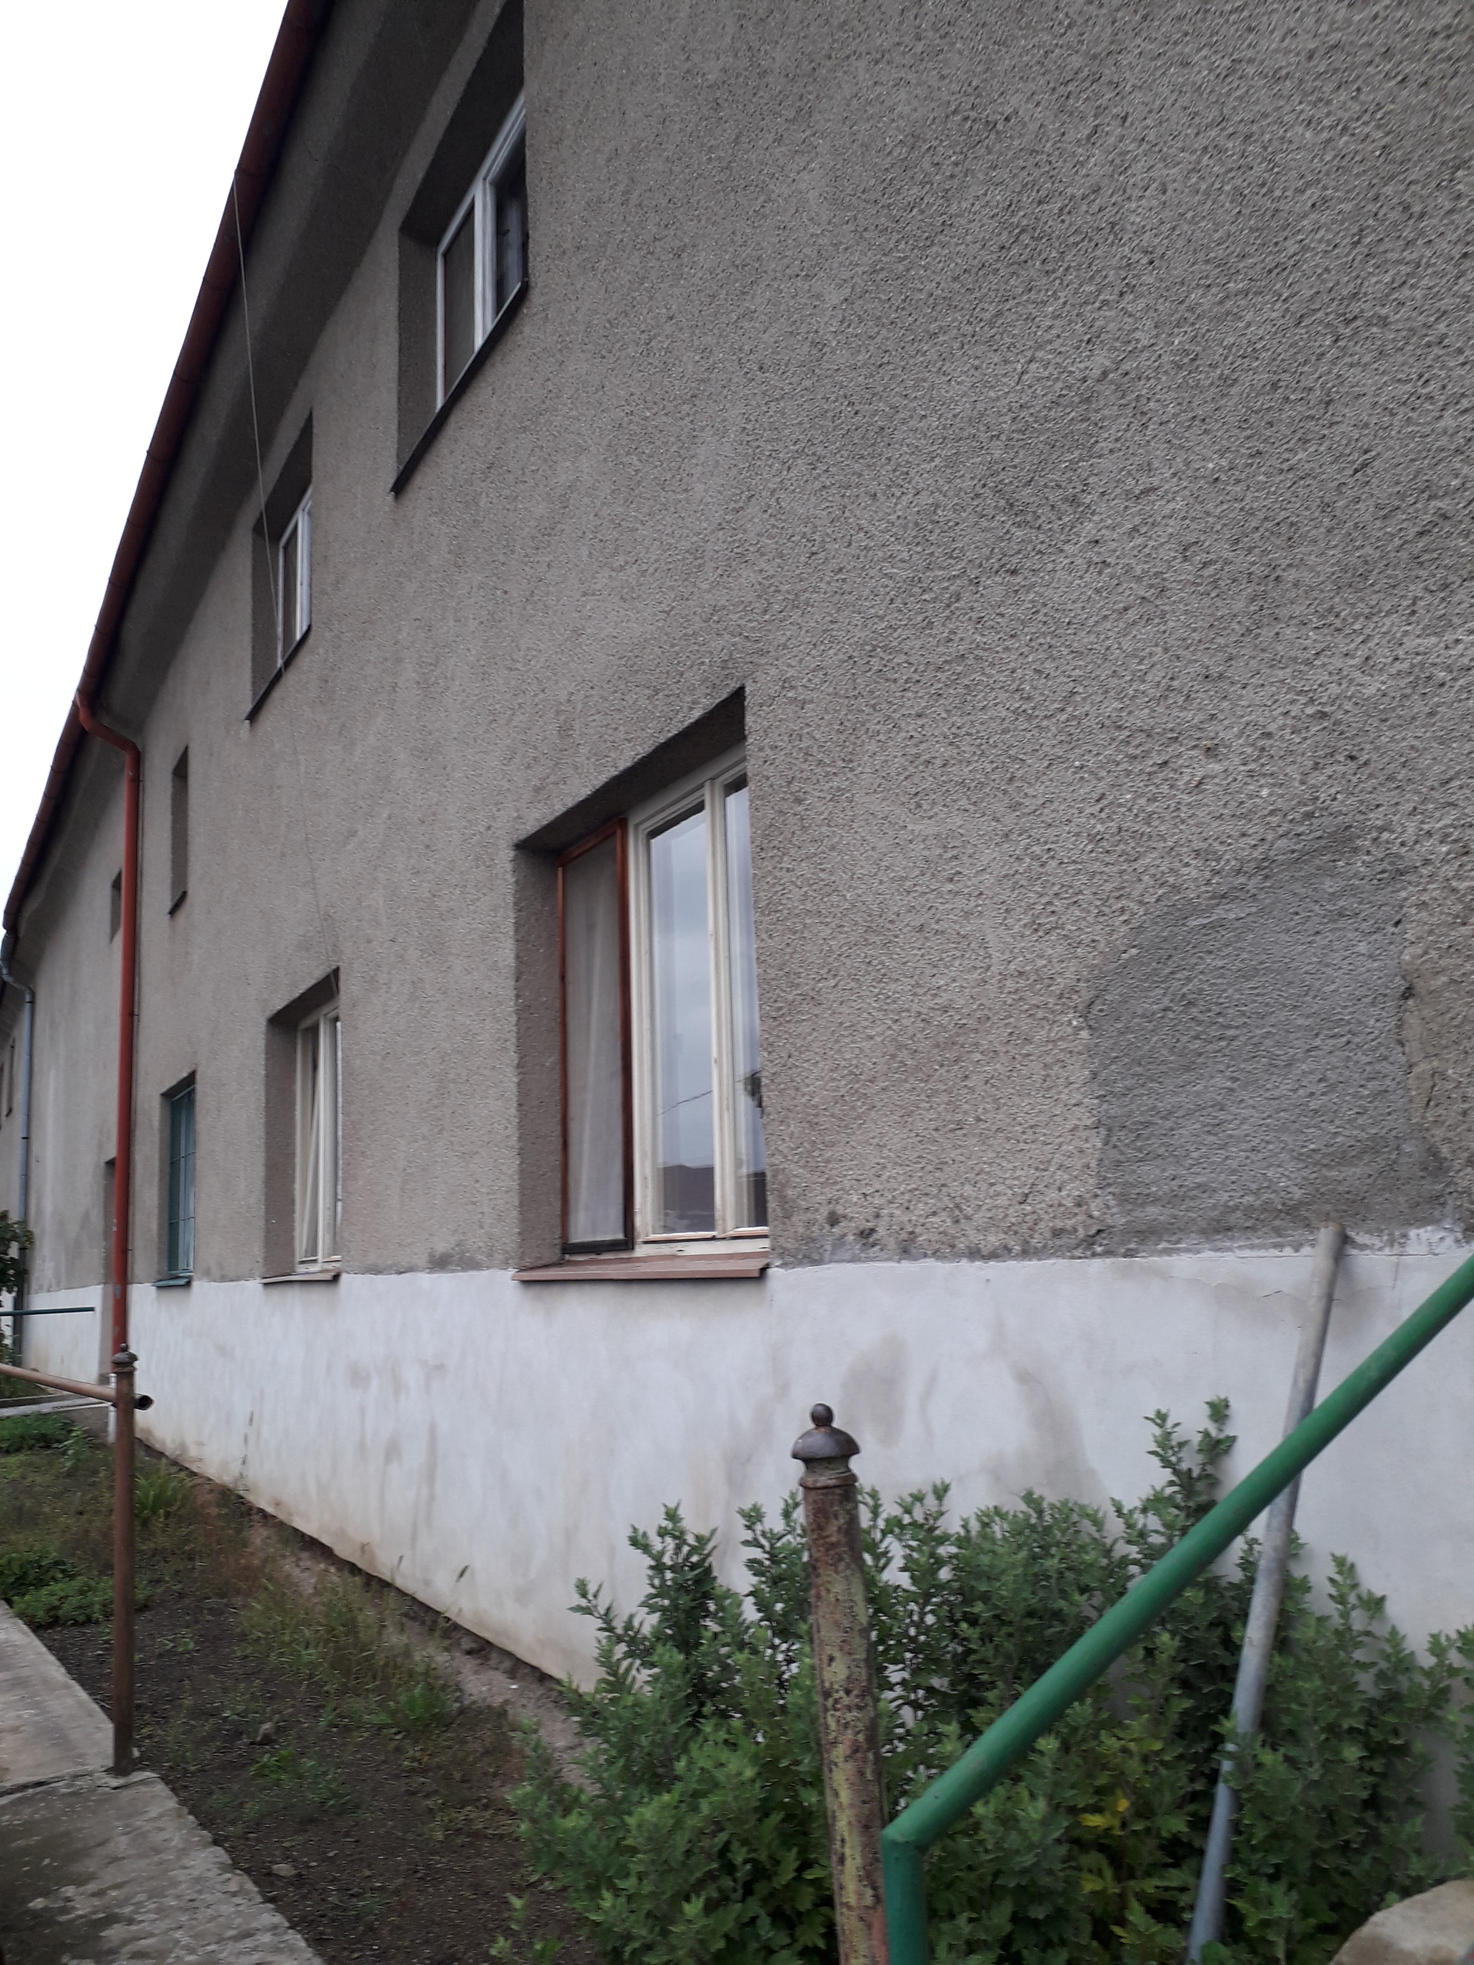
Bytový dům č.7

Slide 12
KA 06: Evaluace projektu
Výstupem
bude Evaluační studie složená ze zprávy průběžné a zprávy závěrečné.
Tato aktivita bude realizována prostřednictvím externího dodavatele vybraného na základě
výběrového řízení.

